Slide 1
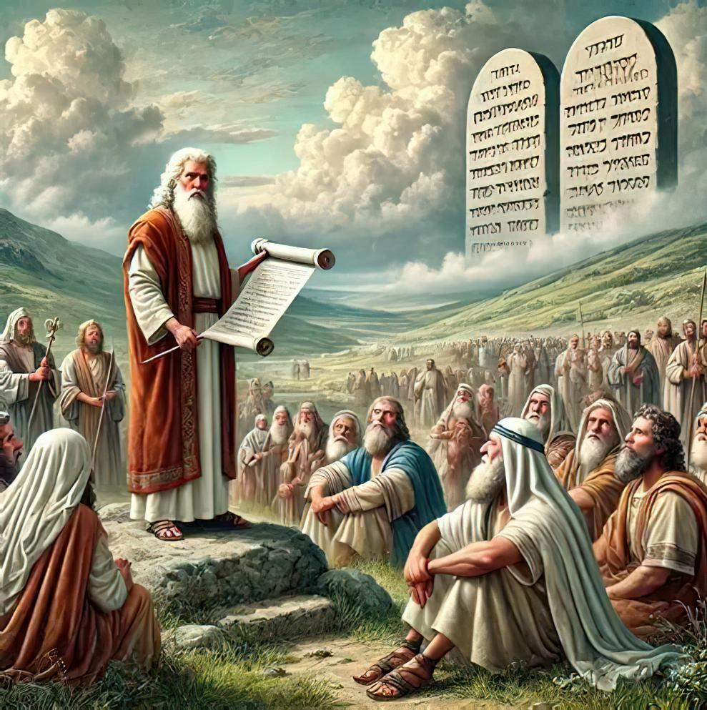
AMANAMUMMAA OLAANAA: WAAQEFFANNAA NAANNOO WARAANAA KEESSATTI
Barnoota 7ffaa Sadaasa 15, 2025

Slide 2
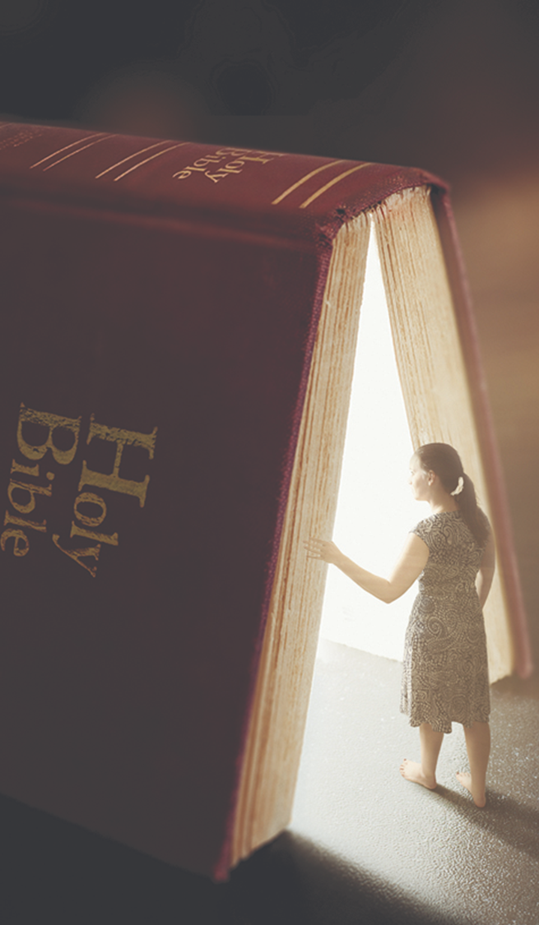
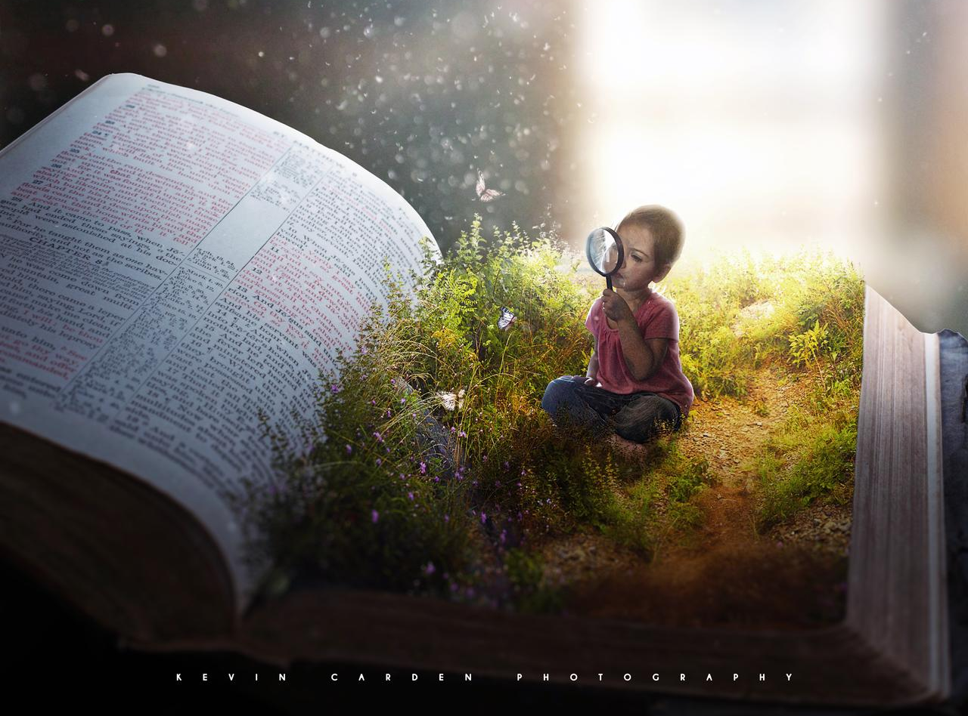
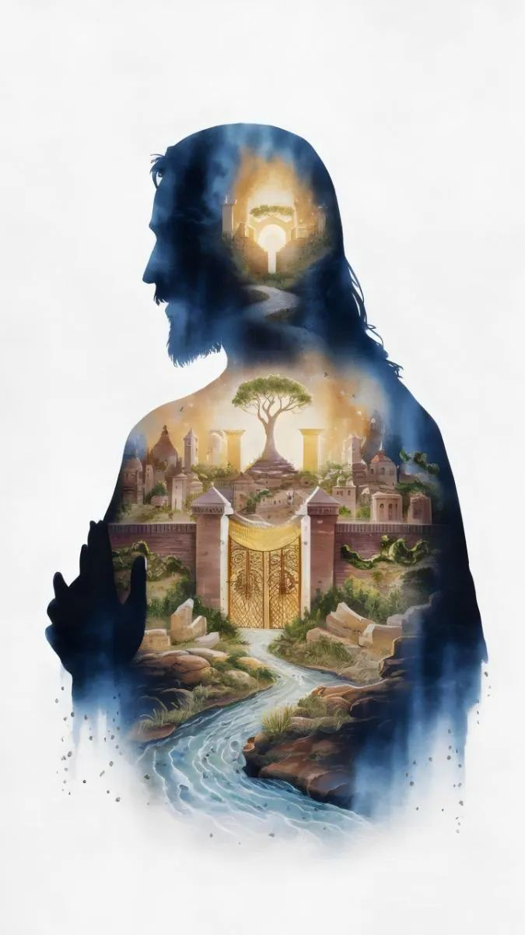
“Duraan dursitanii yaada keessan mootummaa Waaqayyoo fi qajeelummaa Isaa barbaaduutti hidhaa! Kana malees kan barbaachisu hundinuu immoo isiniif in kennama.”
Maat. 6:33

Slide 3

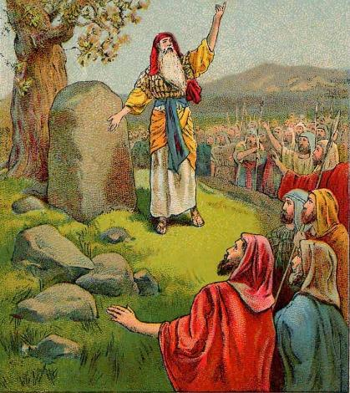
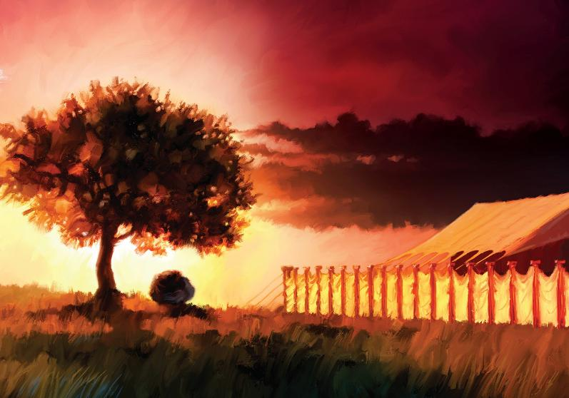








Dinqii ittiin Yordaanosiin ce’aniin, mootonni Kanaa’an hundinuu ni raafaman (Iyya. 5:1). Lafichi battala sanatti weeraramuuf qopheeffamee ture.
Haa ta’u malee, kun Israa’elotaaf isa dursaa miti. Jalqaba Waaqayyoo wajjin walitti dhufeenya qabaachuu barbaadan.
Utuu laficha qabataa jiranii, gidduutti kutanii ofii isaanii Waaqayyoof kennuuf gaarota Eebaalii fi Gerizim gidduutti walga’ii guddaa qabaachuuf murteessan.
Laficha qabatanii xumuruu erga gaa’anii, tarkaanfii waaqeffannaa haaraa ta’e bira gaa’an: innis mana Qulqullummaa Shiilootti ijaaruu ture.
Weeraruu dura waaqeffannaa:
  Haareffamuu Kakuu (Iyyaa. 5:1-9)
  Kanaa’anitti Faasikaa jalqabaa (Iyyaa. 5:10-12)
Waaqeffannaa gaarota gidduutti:
  Iddoo aarsaa waaqeffannaaf (Iyyaa. 8:30-31)
  Seericha yaadadhu (Iyyaa. 8:32-35)
Waaqeffannaaf bakka addaa:
  Mana Qulqullummaa dhaabuu (Iyyaa. 18:1)

Slide 4

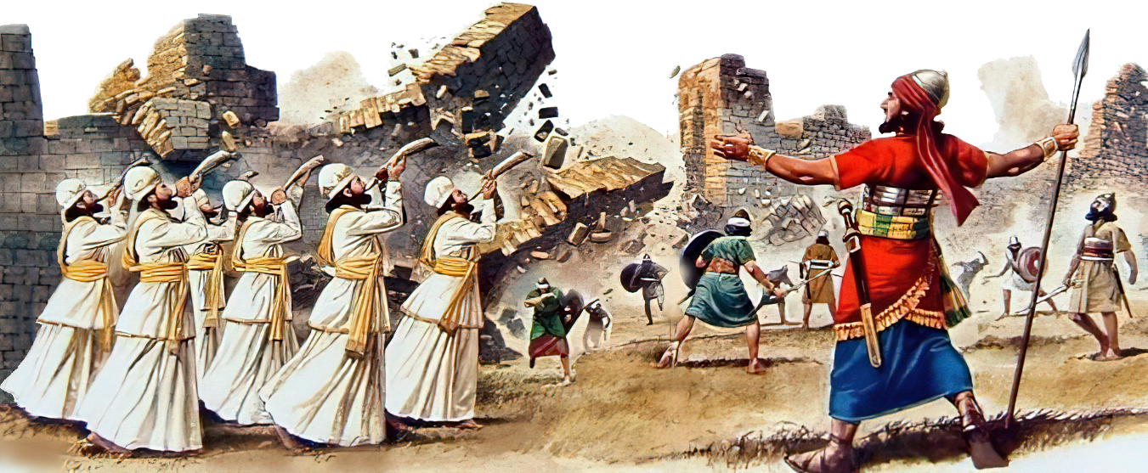
WEERARUU DURA WAAQEFFANNAA

Slide 5

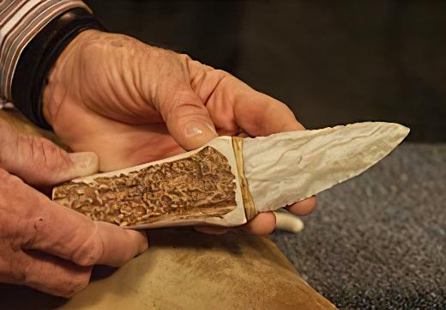
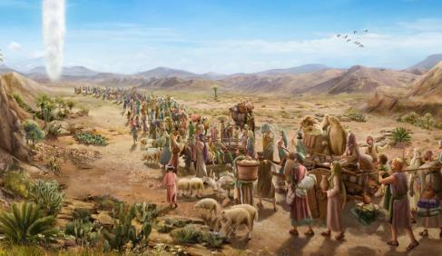

HAAREFFAMUU KAKUU
“Waaqayyo yeroo sana Iyyaasuudhaan, ‘haaduu qara qabu tolchiitii ammas Israa’elot dhagna qabi’ jedhe” (Iyyaasuu 5:2)
Gilgaal maqaa iddoo buufataa Israa’elotaaf kenname dha, yeroo jalqaba laficha qabatanitti giddu gala ajajaa ture. Maqaa kanaaf iddoo akkamiitu kenname? (Iyyaa. 5:9)?
Erga Gibxii baa’anii waggoonni 40 yoo darbeyyuu Israa’el Biyya Abdii sanatti hin galle. Amma miilli isaanii irra ejjetaa jira. Amma yeroo itti “arrabsoo Gibxiin” ofirraa kaasanii Waaqayyoo wajjin kakuu haareffatani dha.
Utuu Faasikaa hin nyaatin dura dhiirri Israa’el hundinuu dhanna qabatan, sababni isaa namni kana hin goone qooda sanattii qabaachuu waan hin dandeenyeef (Ba’uu 12:48). Garuu yeroo jalqabaa Kanaa’aniin seenuu waan didaniif, kakuun ni cabe, kanaaf namni Israa’el tokko illee dhaqna hin qabanne (Iyyaa. 5:5).
Kakuu sana haaressuuf, mallattoo qaamaa sana irra deebi’uutu barbaachise (Uum. 17:10). Gochaan kun waan dursa barbaachisuuf iddoo kenne. Nuuf, fkn hordofuu qabnu dha: “Garuu duraan dursaatii mootummaa Isaatii fi qajeelummaa Isaa barbaadaa; waanti kun hundinuu akkasuma isiniif kennama” (Mat. 6:33).

Slide 6

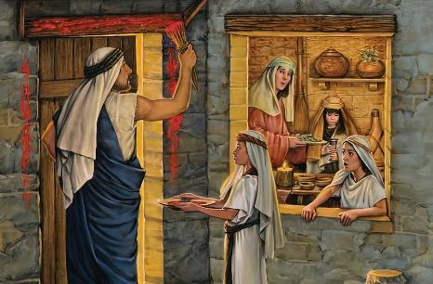
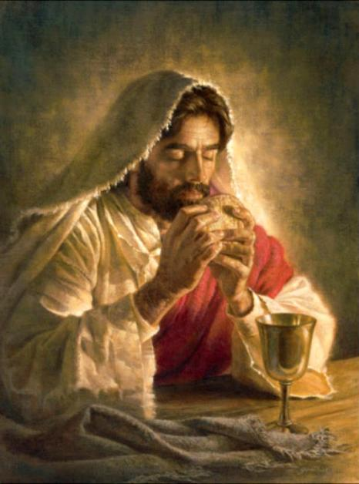
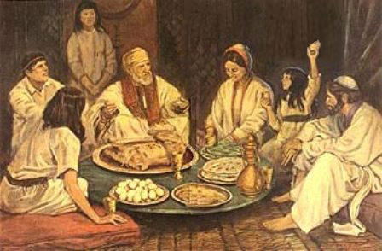
KANAA’ANITTI FAASIKAA JALQABAA
“Galgala bultii kudha afuraffaa ji’a sanaatti sabni Israa’el utuma dirree Yerikoo irra Gilgaal keessa qubatee jiruu Faasikaa ayyaaneffate.” (Iyyaasuu 5:10)
Gibxii gara Kanaa’anitti, Israa’el adeemsa “walfakkaataa” hordofe, taatee sana toora ofirra deebiitiin godhe:
Gibxi
Dhanna qabaa fi Faasikaa
Galaana Diimaa ce’uu
Gammoojjii
Yordaanosiin ce’uu
Dhanna qabaa fi Faasikaa
Kanaa’an
Faasikaa jalqabaa mallattoo Gibxi jalaa bilisa ba’uu ti. Faasikaan lammataa dhaloota haaraatiin ayyaaneffame, innis mallattoo Biyya Kakuu qabachuu isaanii ti.
Fannifamuu Isaa yeroo xiqqoo dura, Yesuus sirna kanaaf hiikkaa haaraa kenne fakkeenya haaraa wajjin: hoolaan daabboo ta’e, dhiigni wayinii ta’e.
Isaan amma fakkeenya dhannaa fi dhiiga Furee keenyaa ti, Innis Isa Gibxii nu baasu dha (innis cubbuu keenya keessaa) gara Biyya Abdiittis nu galcha (1 Qor. 11:23-26).

Slide 7

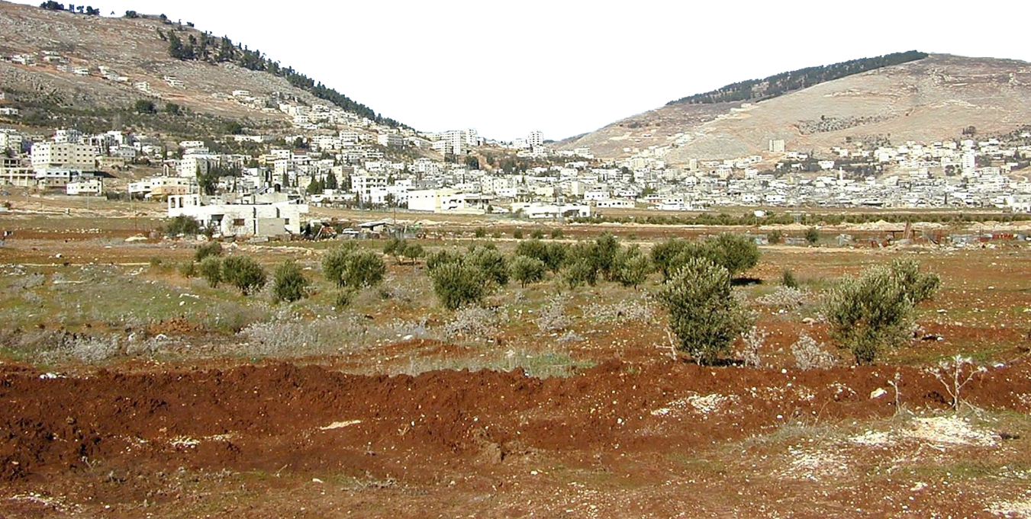
WAAQEFFANNAA GAAROTA GIDDUUTTI

Slide 8

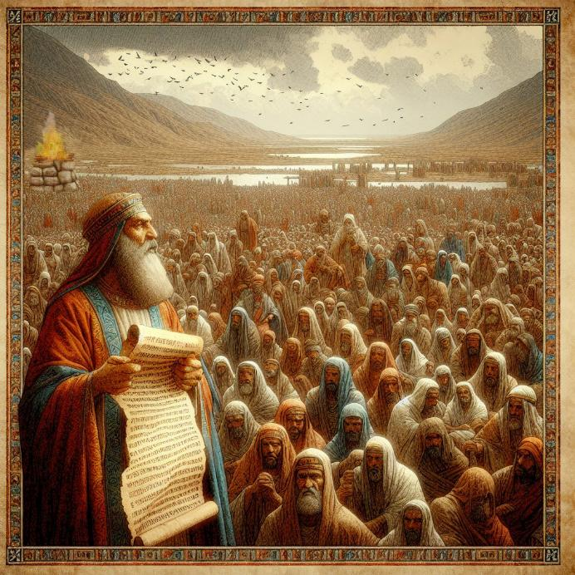
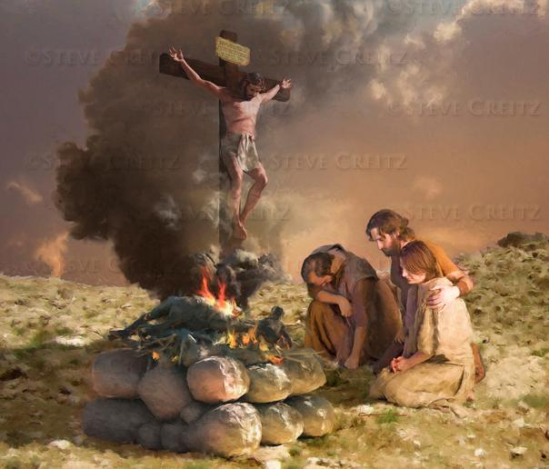
IDDOO AARSAA WAAQEFFANNAAF
“Ergasii Iyyaasuun Tulluu Eebaal irratti Waaqayyo Waaqa Israa’eliif iddoo aarsaa ijaare” (Iyya. 8:30)
Yeroo Kanaa’aniin seenan, Gaara Eebaal irratti iddoon aarsaa ijaaramee Waaqayyoof galanni akka dhihaatuuf Museen abboome (Kees. 27:5-7). Maaliif Gaara Gerizim ta’uun isaa hafee Eebaaliin ta’e?
Iddoon aarsaas ta’e seerri siidaa irratti barreeffamee sabaaf dubbifamuu jedhu eebbaa fi abaarsaa wajjin wal qabata (Kees. 27:12-13). Eebbi Gerizim irratti labsame, abaarsi immoo Eebaal irratti ture.
Akka nuy eebba fudhannuuf Yesuus nuuf abaarsa ta’e (Gala. 3:13-14). Iddoon aarsaa kun, nuuf fakkii ifaa Yesuus bakka keenya aarfamuu Isaa agarsiisu dha.
Utuu laficha qabataa jiruu, gidduutti Israa’el irra deebi’ee ofii isaa Waaqayyoof kennuu barbaade. Kun akka isaan akkeessinuuf fakkeenya waamicha nuuf godhu dha, dhuunfaatti qofaa utuu hin taane, akka saba Waaqayyoof filatameetti irra deebinee Waaqayyoof of kennuu qabna.

Slide 9

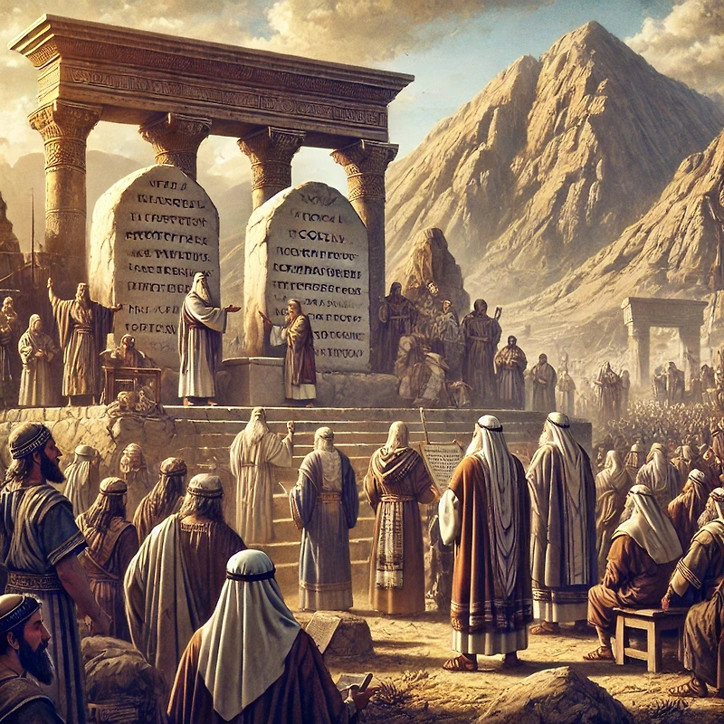
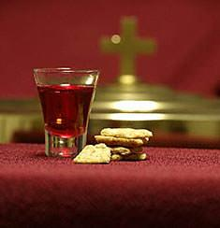
SEERICHA YAADADHU
“Iyyaasuunis achumatti fuula Israa’elotaa duratti, seera Museen barreessee ture sana dhagaa irratti garagalche.” (Iyya. 8:32)
Gaara Eebaal irratti erga iddoo aarsaa ijaaree booda, Iyyaasuun dhagaa dhaabee leeleedhaan marage. Sana booda seericha irratti galagalche [Keessa Deebii, Abboommii Kurnanii fi seerota biroo, eebbaa fi abaarsa dabalatee of keessatti hammatee jira] (Iyya. 8:32; Kees. 27:2-3).
Dhuma irratti seerichi bakka lamatti qoodamee sabaaf dubbifame—inni tokko qarqara gaara isa tokkootti inni kaan qarqara gaara isa kaaniitti (Iyya. 8:33-35). Akkasitti kakuun Waaqayyoo fi saba Isaa gidduutti haareffame.
Kun nuufis waamicha dha. Akka ambaa saba Waaqaatti, yeroo yerootti kakuu keenya Isaa wajjin haareffachuu qabna, hamma ammaatti akkamitti akka Inni nu geggeessee fi eebba Inni nu irratti dhangalaase yaadachaa.
Haareffannaa dhuunfaatti goonu dabalatee, yeroo addaa akka saba Waaqaatti haareffannu nuuf kenna.

Slide 10
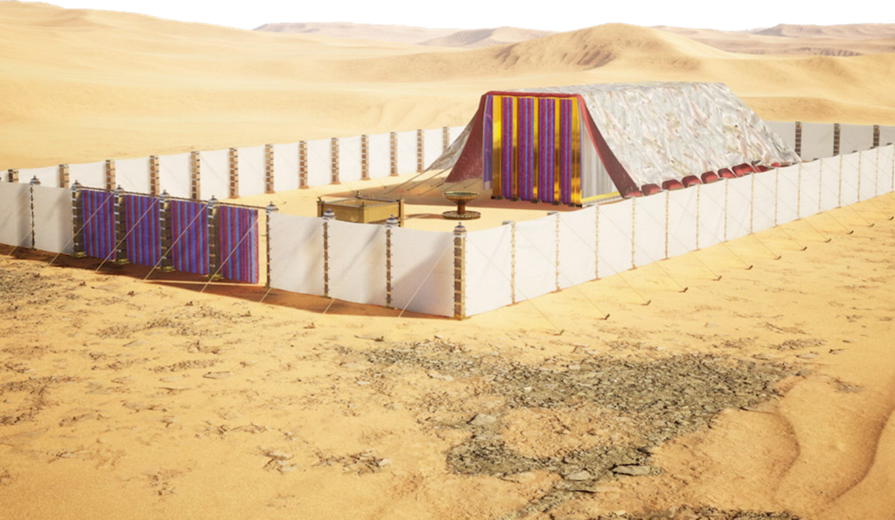
WAAQEFFANNAAF BAKKA ADDAA

Slide 11
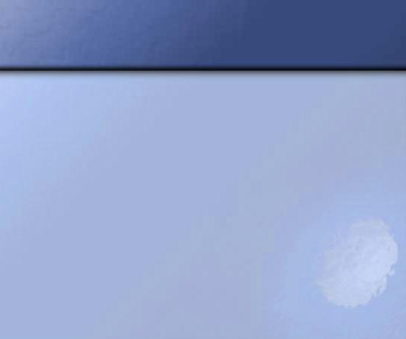
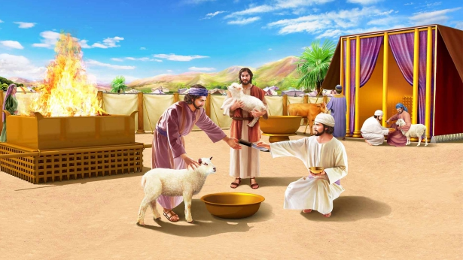
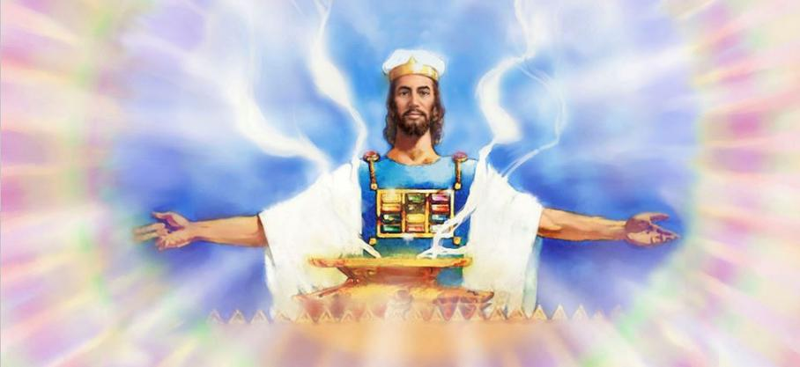
MANA QULQULLUMMAA DHAABUU
“Guutummaan waldaa Israa’el Shiilootti walitti qabamee dunkaan wal ga’ii achitti dhaabate. Biyyattiin harka isaanii jala galte;” (Iyya. 18:1)
Lafichi Waaqayyoon to’atame. Yooma qomoon saddeet qooda isaanii hin fudhanne ta’e illee, biyyichi qomoo bebbeekamoo hunumaaf hirame. Loltoonni Ruuben, Gaadii fi walakkaan qomoo Minaasee ga’ee isaanii akka fudhataniif Yordaanos gamatti ergaman.
Utuu qomoon addaan hin ba’in, gochaa barbaachisaa fi adda ta’etu godhame: innis dhaabbachuu mana Qulqullummaati, giddu gala waaqeffannaa Israa’el jechuu dha (Iyyaa. 18:1).
Manni Qulqullummaa, akka buufata Waaqaa isa mul’ataatti, bakka tokkummaatiin tokko taa’anii itti waaqeffatan. Argama Waaqayyoo malee laficha qabachuun hiikkaa hin qabu.
Har’a, yeroo ammayyuu fi ammayyuummaa booda waanti jiru ol ka’ee mul’atu mo’achuun nurra jirutti, xiyyeeffannoo keenya mana Qulqullummaa Samii bakka Yesuus nuuf araarsu irra kaa’achuun keenya barbaachisaa dha.

Slide 12

“Museen guutummaa kitaaba Keessa Deebii sabaaf dubbisuun isaa torban baayyee hin turre, ta’eeyyuu Iyyaasuun seericha irra deebi’e.”
Dhiirota Israa’el qofaa miti, “guutummaa dubartootaa fi ijoollotaa”tu dubbisa seerichaa dhaggeeffate; sababni isaa isaanis beekanii hojii isaanii hojjechuu waan qabaniif. […]
Tokkoo tokkoon boqonnaa fi lakkoofsi Macaafa Qulqulluu dubbii Waaqayyo biraa gara namaatti ergame dha. Akka mallattootti harka keenyatti akka milikkitaattis ija keenya gidduutti kaa’achuu qabna. Yoo qayyabatamee fi namni abboomameefiif, akkuma sabni Israa’el guyyaa utubaa duumessaan halkan utubaa ibiddaan geggeeffaman, akkasuma saba Waaqayyoo ni geggeessa.
EGW (Patriarchs and Prophets, pp. 500-504)

